Slide 1
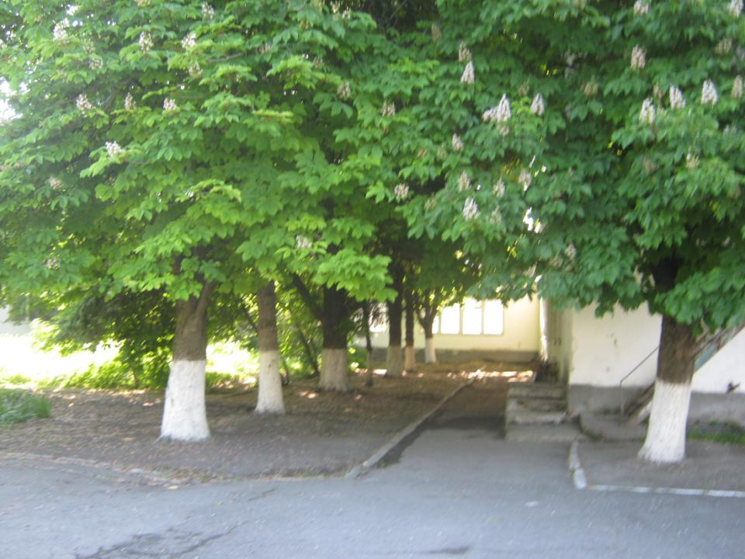
МУНИЦИПАЛЬНОЕ ОБЩЕОБРАЗОВАТЕЛЬНОЕ УЧРЕЖДЕНИЕ
СРЕДНЯЯ ОБЩЕОБРАЗОВАТЕЛЬНАЯ ШКОЛА № 8
ИГРА – ВИКТОРИНА
по знанию Правил дорожного движения
«Будь осторожным и внимательным
на дорогах!»

Slide 2
Цели:
Формировать представления школьников о безопасности дорожного движения при передвижении по улицам и дорогам.
Воспитывать навыки выполнения основных правил поведения учащихся на улице, дороге, с целью предупреждения детского дорожно-транспортного травматизма.
Развивать творческие способности детей.
Задачи:
Углублять знания учащихся о правилах дорожного движения;
Научить различать дорожные знаки;
Повторить правила уличного движения для пешеходов;
Развивать умения самостоятельно пользоваться полученными знаниями в повседневной жизни.

Slide 3
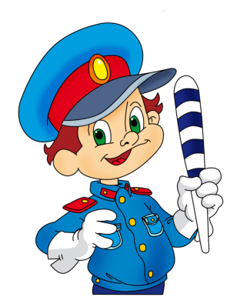
Делаем, РЕБЯТА, предостережение:
Выучите срочно правила движения!
Чтоб не волновались каждый день РОДИТЕЛИ,
Чтоб спокойны были за рулем ВОДИТЕЛИ.

Slide 4
В Ы Б Е Р И В О П Р О С
1
2
3
4
5
6
7
8
9
10
11
12
13
14
15
16
17
18
19
20
21
22
23
24
25
26
27
28
29
30
31
32
33
34
!!!

Slide 5
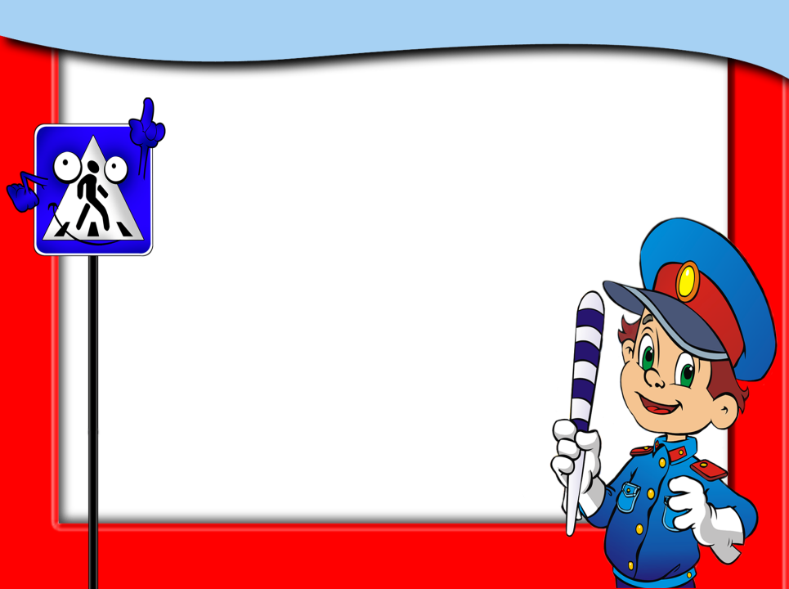
ВЫБЕРИ ПРАВИЛЬНЫЙ ОТВЕТ
Кого мы называем "участниками дорожного движения"?
1. Пешеходы, водители, пассажиры.
2. Животные, люди, пассажиры.
3. Транспорт, водители.

Slide 6
Как чаще всего называют водителя?
1. Водила.
2. Шофер.
3. Шеф.

Slide 7
С какого возраста разрешено передвигаться на велосипеде по дорогам общего пользования?
1. С 18 лет.
2. С 16 лет.
3. С 14 лет.

Slide 8
Разрешается ли водителю мопеда движение по пешеходным дорожкам?
1. Разрешается.
2. Не разрешается.

Slide 9
Допускается ли буксировка велосипеда?
1. Да.
2. Иногда.
3. Нет.

Slide 10
Есть ли у велосипедиста путь торможения?
1. Да есть .
2. Нет.

Slide 11
Можно ли велосипедисту ехать по дороге, если недалеко имеется велосипедная дорожка?
1. Да есть .
2. Нет.

Slide 12
Какой дорожный устанавливают вблизи школ?
1. Пешеходный переход.
2. Дети.
3. Стоянка.

Slide 13
Какой поворот опаснее: левый или правый почему?
1. Правый.
2. Левый.

Slide 14
Как называется «зебра» на дороге?
1. Пешеходный переход.
2. Лежачий полицейский.
3. Стоянка.

Slide 15
Являются ли пешеходами лица, выполняющие работу на дороге?
1. Да.
2. Нет.

Slide 16
Какие сигналы подает светофор?
1. Красный, желтый, зеленый.
2. Зеленый, оранжевый, синий.
3. Красный, фиолетовый, зеленый.

Slide 17
Какой сигнал светофора включается одновременно для всех сторон перекрестка?
1. Красный.
2. Зеленый.
3. Желтый.

Slide 18
Какой перекресток называют регулируемым?
1. Где есть светофор.
2. Где есть регулировщик.
3. Где есть регулировщик и светофор.

Slide 19
Кому должны подчиняться пешеходы и водители, если на перекрестке работают одновременно и светофор и регулировщик?
1. Светофору.
2. Регулировщику.
3. И регулировщику и светофору.

Slide 20
Зачем нужны стоп-сигналы на автомобиле?
1. Чтобы другие участники дорожного движения могли видеть намерения водителя остановиться или притормозить.
2. Это модно и красиво.
3. Чтобы другие участники дорожного движения могли видеть, что я еду на большой скорости.

Slide 21
Какой стороны нужно придерживаться, шагая по тротуару?
1. Идти по центру.
2. Левой стороны.
3. Правой стороны.

Slide 22
С какого возраста детям разрешается ездить на переднем сиденье автомобиля?
1. С 12 лет.
2. С 10 лет.
3. С 14 лет.

Slide 23
Всегда ли пассажирам нужно пристегиваться ремнями безопасности?
1. Да, всегда .
2. По возможности.
3. Не всегда.

Slide 24
Сколько сигналов имеет пешеходный светофор?
1. Один: красный.
2. Три: красный, желтый, зеленый.
3. Два: красный и зеленый.

Slide 25
Нужно ли велосипедисту надевать шлем при движении по загородной дороге?
1. Да, всегда .
2. По возможности.
3. Нет.

Slide 26
Как велосипедист должен информировать других участников движения о намерении остановиться?
1. Правая рука вытянутая вперед.
2. Поднять руку вверх.
3. Левая рука вытянутая в сторону.

Slide 27
Дайте полный ответ:
Почему на загородных дорогах пешеходы должны двигаться навстречу движению?
ПРАВИЛЬНЫЙ ОТВЕТ

Slide 28
Дайте полный ответ:
Как следует перейти дорогу, если ты вышел из автобуса?
ПРАВИЛЬНЫЙ ОТВЕТ

Slide 29
Можно ли перевозить на велосипеде пассажира девяти лет?
1. Да, только на специально оборудованном сиденье с подножками .
2. Нет, только до 8 лет на специ-ально оборудованном сиденье с подножками.
3. Нет, только до 7 лет на специ-ально оборудованном сиденье с подножками.

Slide 30
Где и какие катафоты устанавливаются на велосипеде?
1. Спереди – красный, сзади – синий. Возможны катафоты на колесах.
2. Спереди – белый, сзади – красный. Возможны катафоты на колесах.
3. Спереди – желтый, сзади – красный. Возможны катафоты на колесах.

Slide 31
С какого возраста можно обучаться вождению автомобиля?
1. С 16 лет.
2. С 18 лет.
3. С 14 лет.

Slide 32
Можно ли пешеходу пользоваться транспортным светофором, если нет пешеходного?
1. Да.
2. Нет.

Slide 33
Можно ли переходить дорогу наискосок? Объясните почему.
1. Да.
2. Нет.

Slide 34
В каком возрасте можно получить право на управление автомобилем?
1. С 16 лет.
2. С 18 лет.
3. С 14 лет.

Slide 35
Какое положение регулировщика запрещает движение всем участникам движения?
1. Правая рука вытянутая вперед.
2. Левая рука вытянутая в сторону.
3. Рука поднята вверх.

Slide 36
Дайте полный ответ:
Назовите причины дорожно-транспортных происшествий с пешеходами?
ПРАВИЛЬНЫЙ ОТВЕТ

Slide 37
Дайте полный ответ:
Какие группы дорожных знаков вы знаете?
ПРАВИЛЬНЫЙ ОТВЕТ

Slide 38
С какой максимальной скоростью должен двигаться транспорт в населенном пункте?
1. Не более 80 км/ч.
2. Не более 50 км/ч.
3. Не более 60 км/ч.

Slide 39
Двигаясь по обочине навстречу движению, пешеходы всегда видят приближающийся транспорт.

Slide 40
Нельзя обходить транспорт ни спереди, ни сзади, нужно подождать, когда он уедет, и дорога будет просматриваться в обе стороны, а лучше отойти на безопасное расстояние, а если есть пешеходный переход, то переходить через дорогу следует по нему.

Slide 41
Переход в неустановленном месте;
переход на запрещающий сигнал светофора;
неожиданный выход на проезжую часть из-за препятствия или стоящего транспорта;
игра на проезжей части;
движение вдоль проезжей части, а не по тротуару.

Slide 42
7 групп:
Предупреждающие.
Предписывающие.
Запрещающие.
Знаки приоритета.
Информационно-указательные.
Знаки сервиса
Знаки дополнительной информации

Slide 43
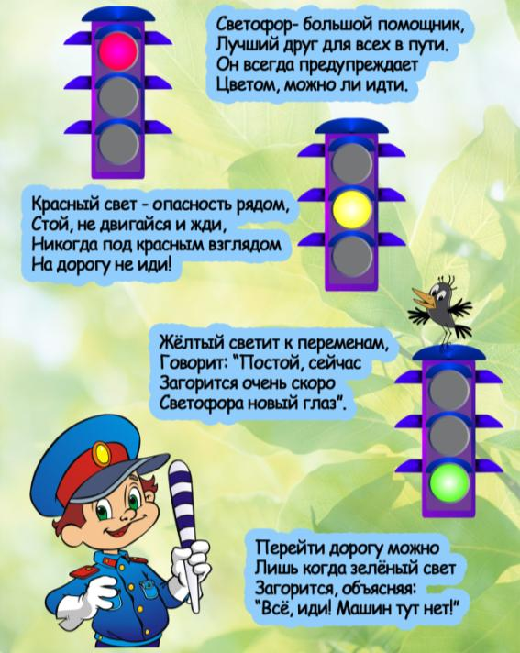

Slide 44


МОЛОДЕЦ! Вперед иди!
Делай новые шаги!

Slide 45
МОЛОДЕЦ! Вперед иди!
Делай новые шаги!

Slide 46
Ставим мы оценку «ПЯТЬ»!
Можешь дальше ты решать!

Slide 47
Ставим мы оценку «ПЯТЬ»!
Можешь дальше ты решать!

Slide 48
Ставим мы оценку «ПЯТЬ»!
Можешь дальше ты решать!

Slide 49

СУПЕР! Это просто класс!
Правильный ответ у вас!

Slide 50
СУПЕР! Это просто класс!
Правильный ответ у вас!

Slide 51
СУПЕР! Это просто класс!
Правильный ответ у вас!

Slide 52
СУПЕР! Это просто класс!
Правильный ответ у вас!

Slide 53
Вас ждет, конечно же, успех!
Все знаете вы лучше всех!

Slide 54
Вас ждет, конечно же, успех!
Все знаете вы лучше всех!

Slide 55
Вас ждет, конечно же, успех!
Все знаете вы лучше всех!

Slide 56
Вас ждет, конечно же, успех!
Все знаете вы лучше всех!

Slide 57
Вас ждет, конечно же, успех!
Все знаете вы лучше всех!

Slide 58
Вы дали правильный ответ!
И впереди вас ждет успех!

Slide 59
Вы дали правильный ответ!
И впереди вас ждет успех!

Slide 60
Вы дали правильный ответ!
И впереди вас ждет успех!

Slide 61
Вы дали правильный ответ!
И впереди вас ждет успех!

Slide 62
Вы дали правильный ответ!
И впереди вас ждет успех!

Slide 63
Вы дали правильный ответ!
И впереди вас ждет успех!

Slide 64
Ответ неверный! Посмотри!
Ещё раз все ответы ты!

Slide 65
Ответ неверный! Посмотри!
Ещё раз все ответы ты!

Slide 66
Ответ неверный! Посмотри!
Ещё раз все ответы ты!

Slide 67
Ответ неверный! Посмотри!
Ещё раз все ответы ты!

Slide 68
Ответ неверный! Посмотри!
Ещё раз все ответы ты!

Slide 69
Ответ неверный! Посмотри!
Ещё раз все ответы ты!

Slide 70
Ответ неверный! Посмотри!
Ещё раз все ответы ты!

Slide 71
Ответ неверный! Посмотри!
Ещё раз все ответы ты!

Slide 72
НЕТ! Неверный вариант !
Правила не все ты знаешь.
Я надеюсь еще раз
В книге все ты прочитаешь!

Slide 73
НЕТ! Неверный вариант !
Правила не все ты знаешь.
Я надеюсь еще раз
В книге все ты прочитаешь!

Slide 74
НЕТ! Неверный вариант !
Правила не все ты знаешь.
Я надеюсь еще раз
В книге все ты прочитаешь!

Slide 75
НЕТ! Неверный вариант !
Правила не все ты знаешь.
Я надеюсь еще раз
В книге все ты прочитаешь!

Slide 76
НЕТ! Неверный вариант !
Правила не все ты знаешь.
Я надеюсь еще раз
В книге все ты прочитаешь!

Slide 77
Очень жаль, ошибся ты!
Правила скорей учи!

Slide 78
Очень жаль, ошибся ты!
Правила скорей учи!

Slide 79
Очень жаль, ошибся ты!
Правила скорей учи!

Slide 80
Очень жаль, ошибся ты!
Правила скорей учи!

Slide 81
Очень жаль, ошибся ты!
Правила скорей учи!

Slide 82
Очень жаль, ошибся ты!
Правила скорей учи!

Slide 83
Очень жаль, ошибся ты!
Правила скорей учи!

Slide 84
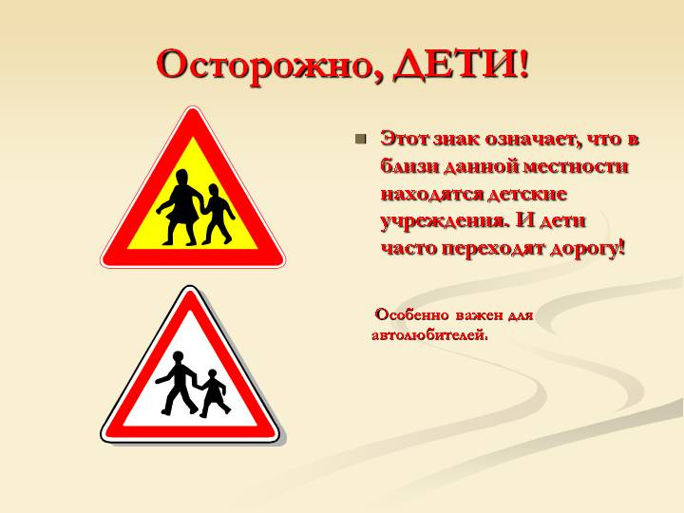

Slide 85

СУПЕР! Это просто класс!
Правильный ответ у вас!

Slide 86
Очень жаль, ошибся ты!
Правила скорей учи!

Slide 87
Очень жаль, ошибся ты!
Правила скорей учи!

Slide 88
Очень жаль, ошибся ты!
Правила скорей учи!

Slide 89
Ответ неверный! Посмотри!
Ещё раз все ответы ты!

Slide 90
Ответ неверный! Посмотри!
Ещё раз все ответы ты!

Slide 91
Ответ неверный! Посмотри!
Ещё раз все ответы ты!

Slide 92
Ответ неверный! Посмотри!
Ещё раз все ответы ты!

Slide 93
НЕТ! Неверный вариант !
Правила не все ты знаешь.
Я надеюсь еще раз
В книге все ты прочитаешь!

Slide 94
НЕТ! Неверный вариант !
Правила не все ты знаешь.
Я надеюсь еще раз
В книге все ты прочитаешь!

Slide 95
НЕТ! Неверный вариант !
Правила не все ты знаешь.
Я надеюсь еще раз
В книге все ты прочитаешь!

Slide 96
НЕТ! Неверный вариант !
Правила не все ты знаешь.
Я надеюсь еще раз
В книге все ты прочитаешь!

Slide 97
НЕТ! Неверный вариант !
Правила не все ты знаешь.
Я надеюсь еще раз
В книге все ты прочитаешь!

Slide 98
НЕТ! Неверный вариант !
Правила не все ты знаешь.
Я надеюсь еще раз
В книге все ты прочитаешь!

Slide 99
Ответ неверный! Посмотри!
Ещё раз все ответы ты!

Slide 100
Ответ неверный! Посмотри!
Ещё раз все ответы ты!

Slide 101
Ответ неверный! Посмотри!
Ещё раз все ответы ты!

Slide 102
Ответ неверный! Посмотри!
Ещё раз все ответы ты!

Slide 103
Ответ неверный! Посмотри!
Ещё раз все ответы ты!

Slide 104
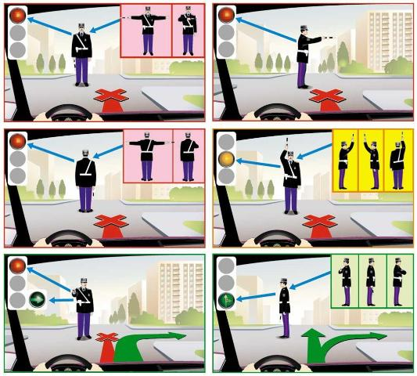

Slide 105
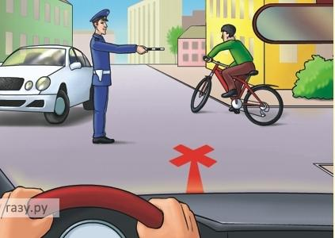

Slide 106
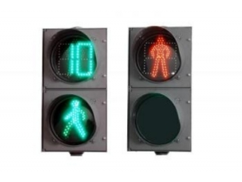

Slide 107
Ответ неверный! Посмотри!
Ещё раз все ответы ты!

Slide 108
Ответ неверный! Посмотри!
Ещё раз все ответы ты!

Slide 109
Ответ неверный! Посмотри!
Ещё раз все ответы ты!

Slide 110
Ответ неверный! Посмотри!
Ещё раз все ответы ты!

Slide 111
Ответ неверный! Посмотри!
Ещё раз все ответы ты!

Slide 112
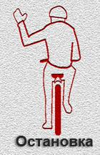

Slide 113
НЕТ, потому что, во-первых, путь становится длиннее, а во-вторых, сложнее увидеть транспорт, который движется со стороны спины!

Slide 114
СУПЕР! Это просто класс!
Правильный ответ у вас!

Slide 115
Вас ждет, конечно же, успех!
Все знаете вы лучше всех!

Slide 116
Ответ неверный! Посмотри!
Ещё раз все ответы ты!

Slide 117
Очень жаль, ошибся ты!
Правила скорей учи!

Slide 118
Очень жаль, ошибся ты!
Правила скорей учи!

Slide 119
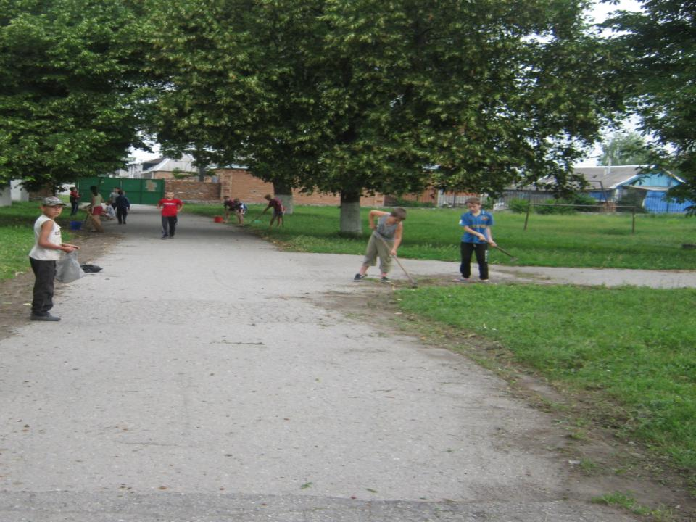
Правил дорожных на свете немало.
Все бы их выучить нам не мешало.
Но основные из правил движенья
Знать как таблицу должны умноженья.

